Slide 1
TMC SummerSchool 2021
Introductie Renderen met VUE
Louis-Paul van Amerongen gemeente Amsterdam
Mark Stals gemeente Eindhoven

Slide 2
VUE vs Luxology
De VUE (spreek uit View) render engine van E-on Software is de nieuwe render engine voor MicroStation CONNECT
In MS CE Update 15 is de Technology Preview beschikbar. Hierin is nog niet alle functionaliteit toegevoegd
In MS CE Update 16 wordt VUE volledig beschikbaar.
Renderengine Luxology van MODO wordt in MS CE Update 16 uitgeschakeld!

Slide 3
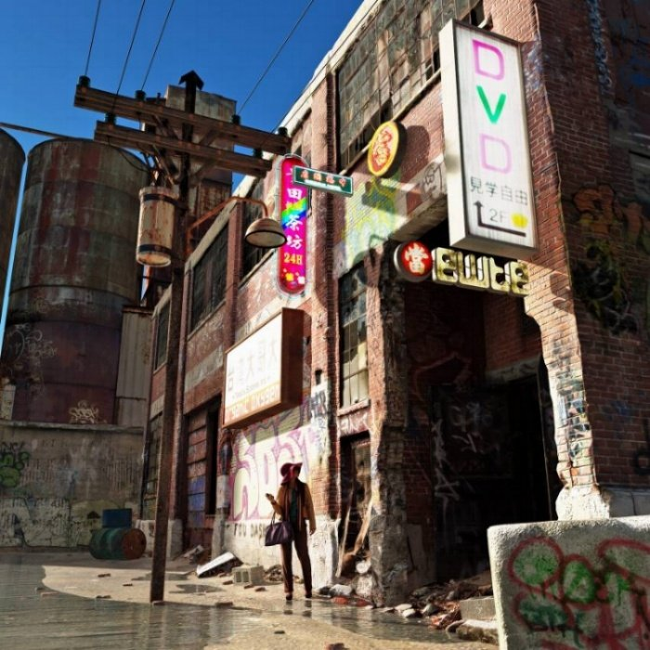
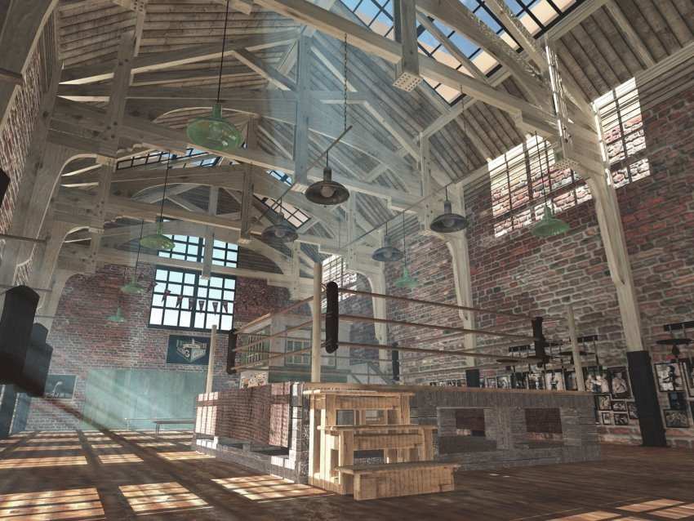
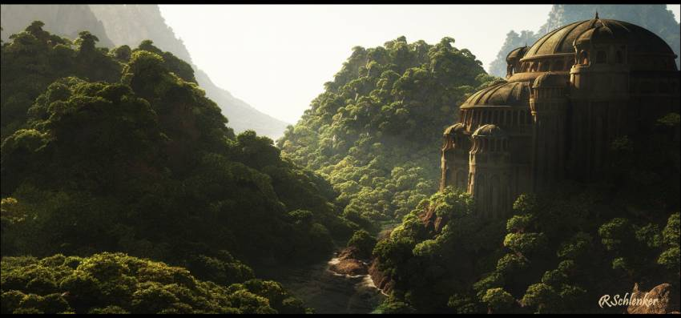
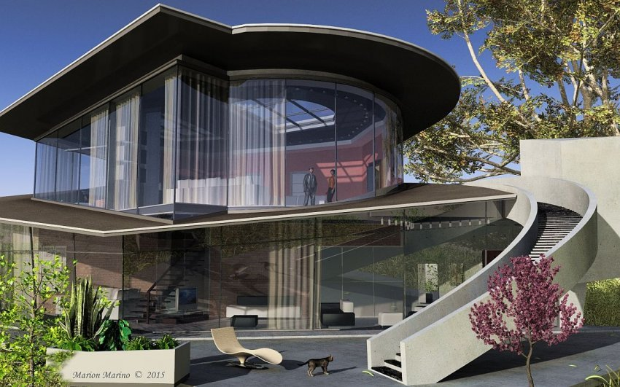

Slide 4
Opgericht in 1997 in Frankrijk
Overgenomen door Bentley Systems in 2015
E-on software is een toonaangevende ontwikkelaar van oplossingen voor het creëren, animeren, renderen en integreren van natuurlijke 3D-omgevingen.
Bekendste producten zijn renderengine VUE, PlantFactory en LumenRT
E-on-softwareproducten worden wereldwijd gebruikt door de film-, televisie-, architectuur-, game-, wetenschap-, onderwijs- en entertainmentindustrie.

Slide 5
VUE in MicroStation CONNECT

Slide 6
Niet veranderd
materialen / textures en Physically Based Materials (PBR) PBR-materialen kunnen de rendertijden voor ray tracing drastisch verhogen, zowel bij de Luxology als de VUE renderengine. Dit komt doordat de meeste werkelijke materialen wazige (blurry) reflecties hebben, deze wazige reflecties kunnen de rendertijden voor elke ray tracer drastisch opdrijven maar hebben géén invloed op de path tracer.
Algemeen uiterlijk Render dialoogvenster
Light Manager

Slide 7
Nieuw / veranderd
VUE Ray Tracer en VUE Path Tracer
Atmosphere Settings (i.p.v. Environment Settings)
Render presets
Post render settings
Algemene post render settings
Relighting!
NPR settinng (Non Photo Realistic)
Render presets worden beschikbaar in MS CE update 16
De VUE Path Tracer werkt alleen als de Intel en/of NVIDIA drivers geüpdatet zijn!

Slide 8
PathTracing vs RayTracing
Path Tracing is een verbeterde vorm van Ray Tracing
I.p.v. een lichtstraal per pixel in een richting worden er meerdere lichtstralen in alle richtingen berekent
De VUE Path Tracer gebruikt niet alleen de CPU en alle cores (threads) maar ook alle GPU's in uw systeem die OpenCL ondersteunen
Eigenschap van een Path Tracer is dat er ruis ontstaat, hoe hoger de kwaliteit des te lager de ruis, met Denoiser kun je dat proces versnellen

Slide 9
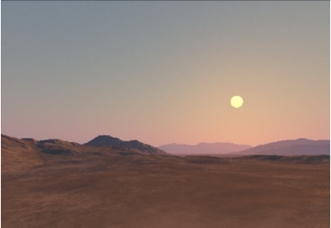
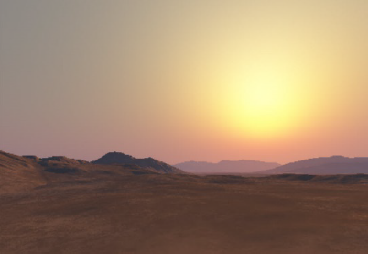
Atmosphere Settings
Met de Atmosphere Settings is het mogelijk renders te maken met een werkelijke atmospherische achtergrond zoals, mist, nevel, regenbogen, echte wolken, regen, sneeuw en zon in plaats van een plaatje van een lucht als achtergrond.

Slide 10
Algemene Post Render settings
Een belangrijke waardevolle nieuwe functionaliteit zijn de Post Render Settings. Met deze uitgebreide opties kunnen achteraf globale belichtingsinstellingen gecorrigeerd worden.
Vanwege de vele licht- en materiaalinstellingen voordat je gaat renderen is render resultaat vooraf moeilijk te bepalen.
Met de Post Render settings zijn belangrijke belichtingsinstellingen zoals Brightness, Contrast en Gamma eenvoudig worden gecorrigeerd tot het gewenste resultaat.

Slide 11
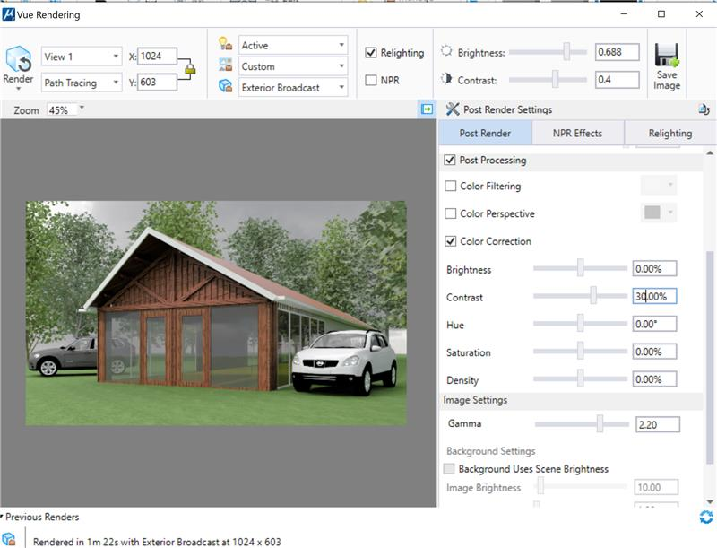
Algemene Post Render instellingen

Slide 12
Post Render setting: Relighting
Met deze uitgebreide opties kunnen achteraf de lichtinstellingen van de gebruikte lichtbronnen Ambient, Solar of Source Lighting aangepast worden.

Slide 13
Post Render setting: Relighting

Slide 14
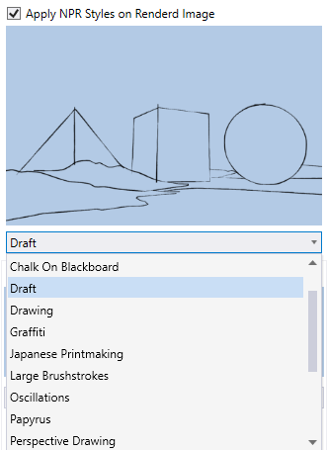
Post Render Setting: NPR
Met de NPR instellingen kunnen uitgebreide niet fotorealistische effecten worden toegevoegd. Renders kunnen erg sketchy worden getoond.

Slide 15
Post Render Setting: NPR

